Slide 1

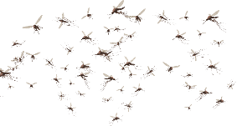
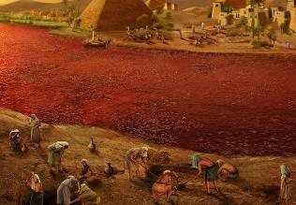
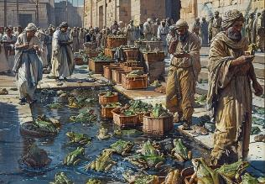
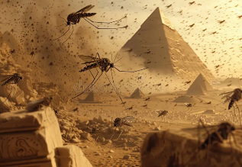
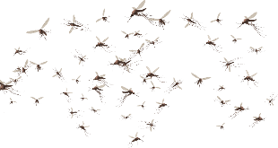
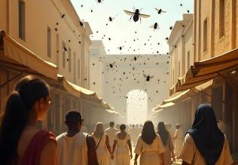
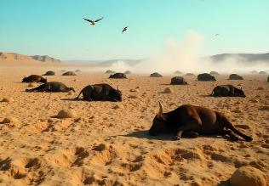
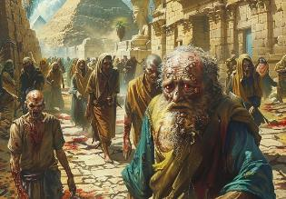
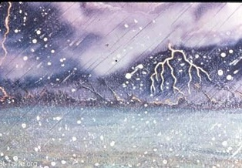
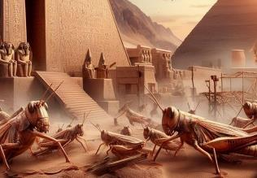
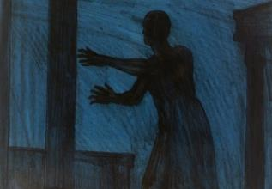
দুর্যোগ
সমূহ
বাংলা অনুবাদক: মৃনাল কান্তি ভূঞ্যা
(Mrinal Kanti Bhunia)
জুলাই ২৬, ২০২৫ – পাঠ ৪ এর জন্য

Slide 2
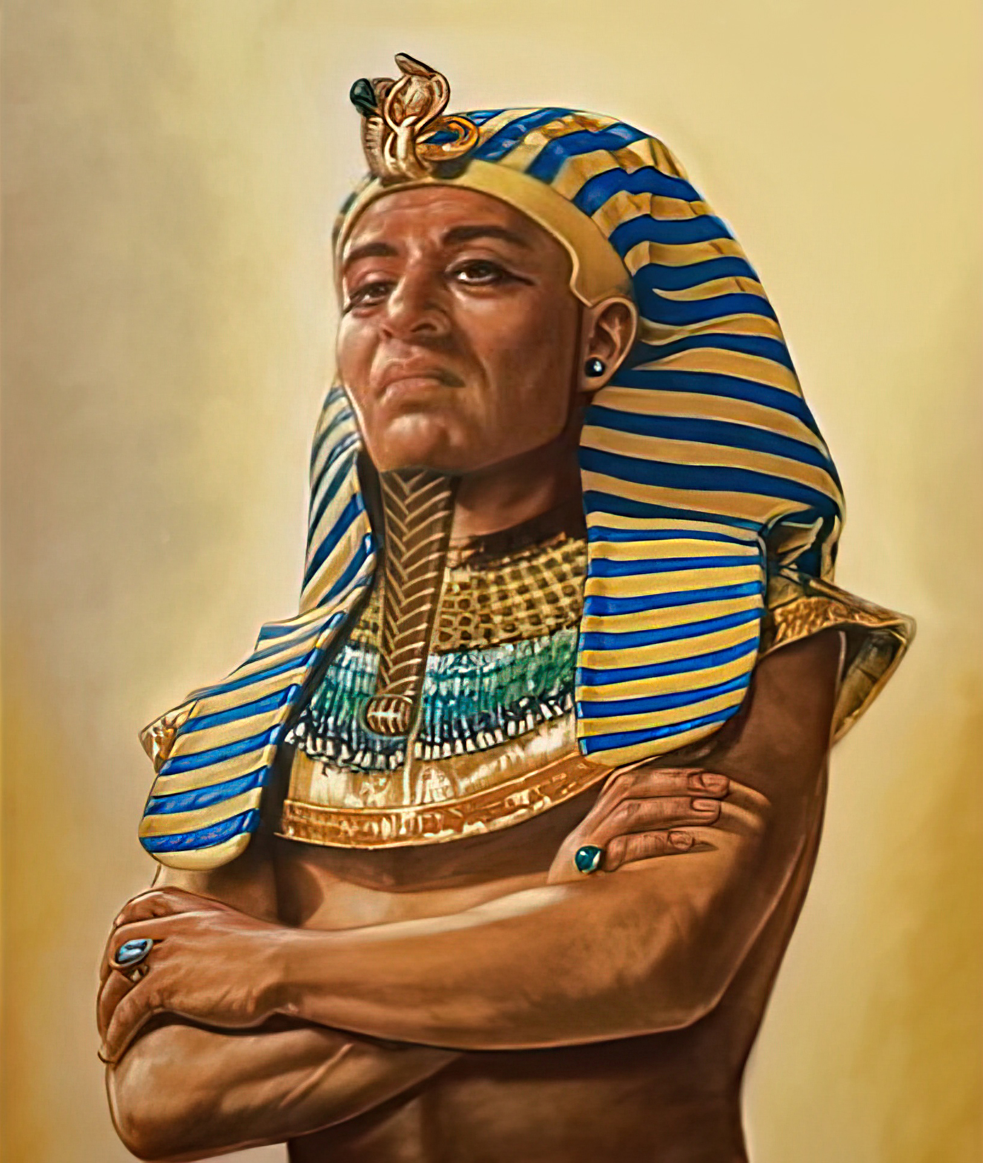
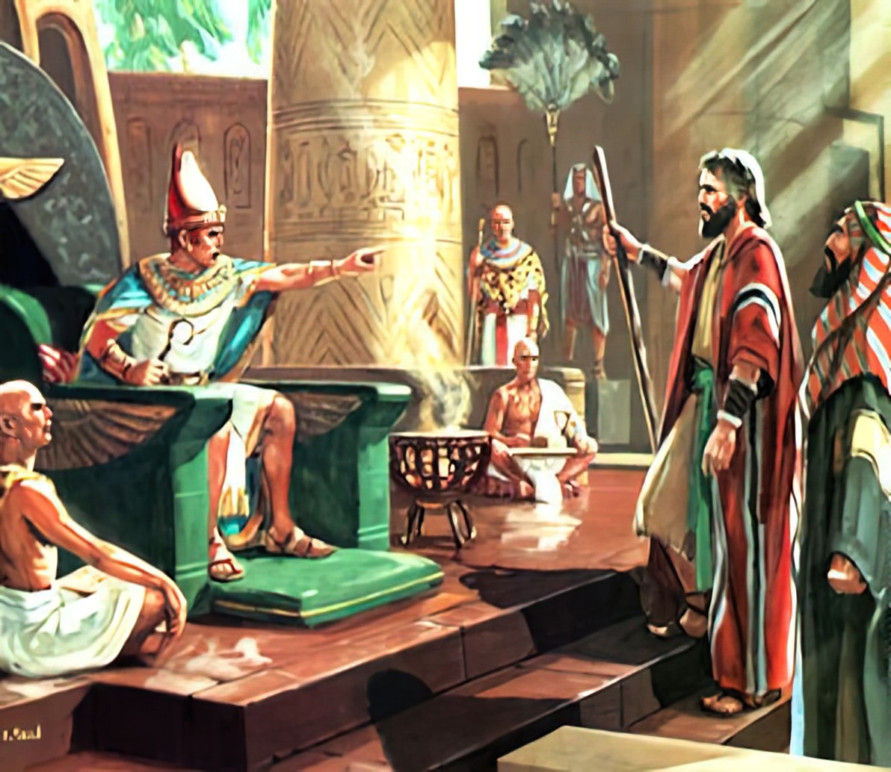
“আর ফরৌণের হৃদয় কঠিন হওয়াতে তিনি ইস্রায়েল-সন্তানদিগকে যাইতে দিলেন না; যেমন সদাপ্রভু মোশি দ্বারা বলিয়াছিলেন।”
যাত্রাপুস্তক 9:35

Slide 3

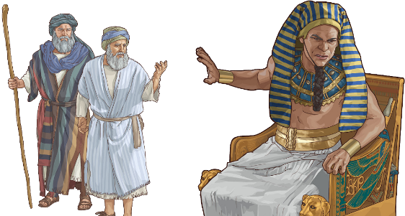
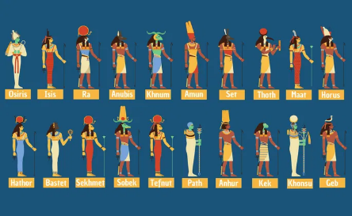
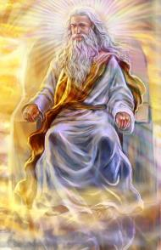




যখন ঈশ্বরের জনগণকে যুদ্ধে যেতে হতো, তখন ঈশ্বর তাদের প্রথমে শান্তির শর্তে আলোচনা করার নির্দেশ দিতেন। যদি কোনো সমঝোতা না হতো, তবে পদক্ষেপ গ্রহণ করতে হতো (ব্যবস্থাবিবরণ 20:10-12)।
এভাবেই ঈশ্বর মিসরের প্রতি ব্যবস্থা গ্রহণ করেছিলেন। এক শান্তিপূর্ণ সমাধানের চেষ্টা করা হয়েছিল, কিন্তু থুটমোস তা মেনে নিতে রাজি হননি। এখন ছিল কার্যকর পদক্ষেপ গ্রহণের সময়।
যখন দুর্যোগসমূহ মিসরের উপর পতিত হলো, তখন বিশাল মিসরীয় দেবতা সমাজের কোনো দেবতাই মিসরকে সেই একমাত্র সত্য ঈশ্বরের শক্তির হাত থেকে রক্ষা করতে পারল না।
ভূমিকা:
  সাপের লড়াই (যাত্রাপুস্তক 7:8-12)
  একটি কঠোর হৃদয়(যাত্রাপুস্তক 7:13)
মহামারী:
  তিনটি মৃদু মহামারী (যাত্রাপুস্তক 7:14-8:19)
  তিনটি গুরুতর মহামারী (যাত্রাপুস্তক 8:20-9:12)
  তিনটি বিধ্বংসী মহামারী (যাত্রাপুস্তক 9:13-10:29)

Slide 4

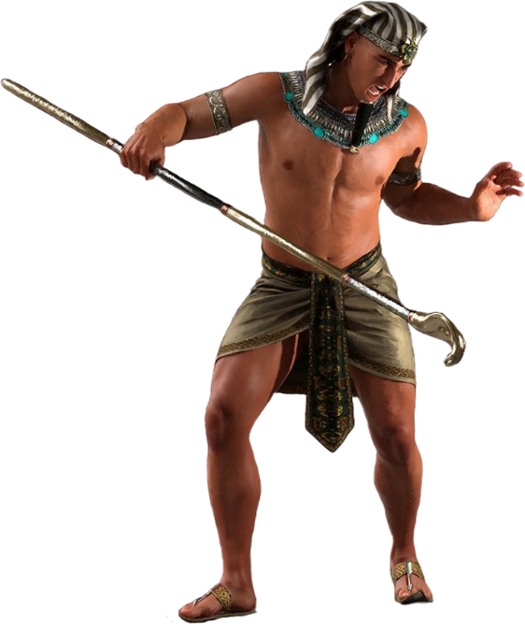
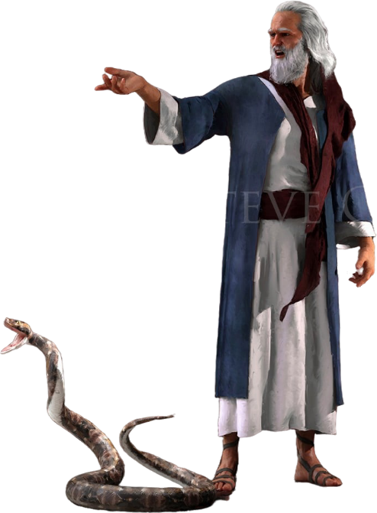
ভূমিকা

Slide 5

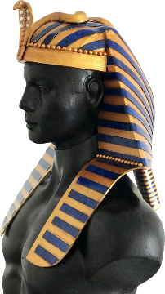
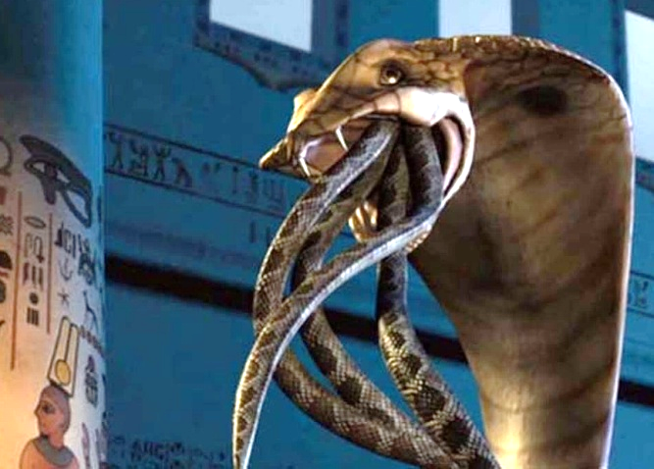
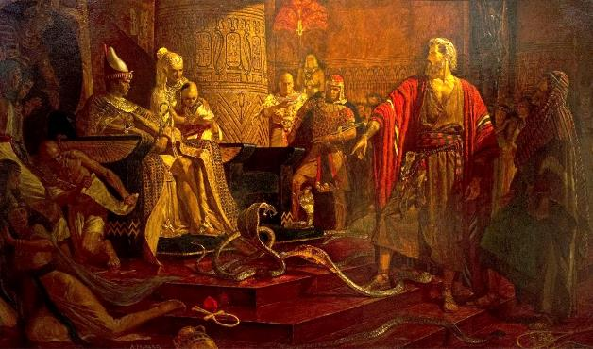
সাপের যুদ্ধ
“ফলতঃ তাহারা প্রত্যেকে আপন আপন যষ্টি নিক্ষেপ করিলে সে সকল সর্প হইল, কিন্তু হারোণের যষ্টি তাহাদের সকল যষ্টিকে গ্রাস করিল।” (যাত্রাপুস্তক 7:12 NIV)
ঈশ্বর বলেছিলেন যে ইস্রায়েলের মুক্তি ছিল একটি যুদ্ধ, যা তিনি নিজে মিশরের দেবতাদের বিরুদ্ধে লড়েছিলেন (যাত্রাপুস্তক 12:12; গণনা 33:4)।
ফরৌণ তার মুকুটে একটি সুন্দর কোবরা সাপ পরিধান করতেন, যা দেবী উদয়েত-এর প্রতীক ছিল
তার শক্তির পরিচায়ক। ঈশ্বর যখন মূসার লাঠিকে সাপে পরিণত করলেন, তখন তিনি সরাসরি এই দেবীকে চ্যালেঞ্জ জানালেন (যাত্রাপুস্তক 7:10)। প্রশ্ন ছিল: এই দেবী কি ফরৌণের রক্ষা করতে পারবে?
শয়তান জাদুকরদের মাধ্যমে ঈশ্বরের অলৌকিক শক্তির অনুকরণ করেছিল (যাত্রাপুস্তক 7:11), কিন্তু সে জীবন সৃষ্টি করতে পারে না; তার সাপগুলো কেবল দেখতে সাপের মতো ছিল। অথচ ঈশ্বর একটি জীবিত সাপ সৃষ্টি করলেন, যা অন্যদের গিলে ফেলতে সক্ষম ছিল (যাত্রাপুস্তক 7:12)।
এর মাধ্যমে ঈশ্বর প্রমাণ করলেন যে মিশরের দেবতারা নয়, তিনিই সর্বশক্তিমান ও সর্বাধিক কর্তৃত্বের অধিকারী।

Slide 6
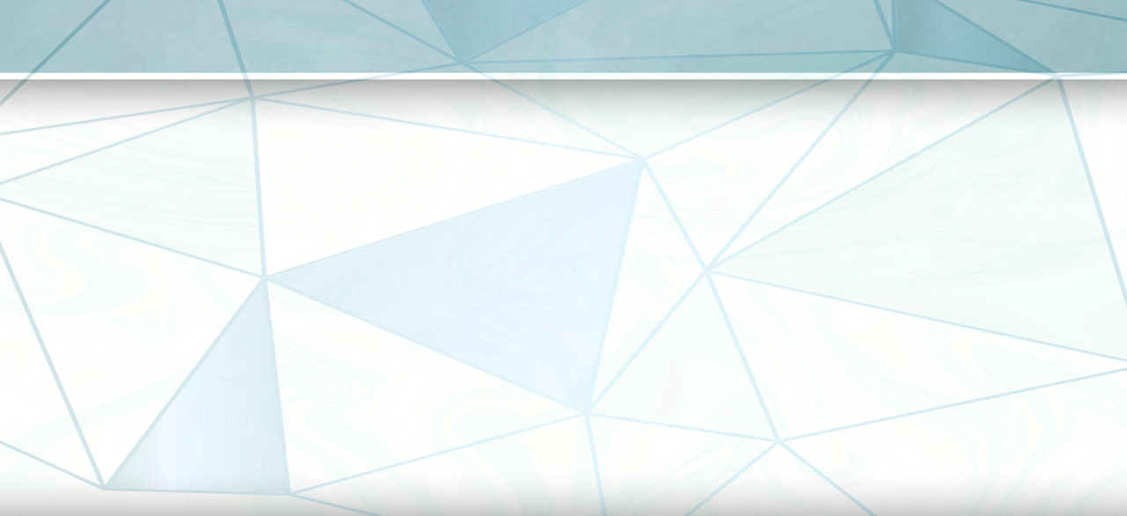
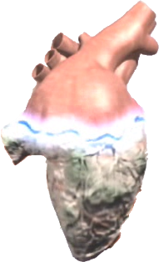
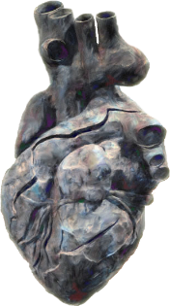


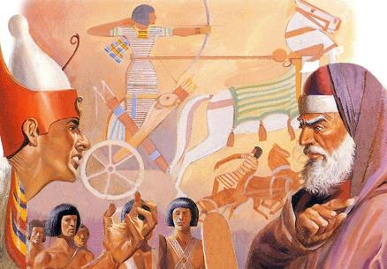

একটি কঠোর হৃদয়
“আর ফরৌণের হৃদয় কঠিন হইল, তিনি তাঁহাদের কথায় মনোযোগ করিলেন না; যেমন সদাপ্রভু বলিয়াছিলেন।” (যাত্রাপুস্তক 7:13)
যাত্রাপুস্তক পুস্তকে 9 বার বলা হয়েছে যে ঈশ্বর ফরৌণের হৃদয় কঠোর করে দিলেন (4:21; 7:3; 9:12; 10:1; 10:20; 10:27; 11:10; 14:4; 14:8), এবং 9 বার বলা হয়েছে ফরৌণ নিজে নিজের হৃদয় কঠোর করে ফেলেছিল (7:13; 7:14; 7:22; 8:15; 8:19; 8:32; 9:7; 9:34; 9:35)। তাহলে, কে ফরৌণের হৃদয় কঠোর করেছিল?
প্রথম পাঁচটি বিপত্তির পর স্পষ্টভাবে বলা হয়েছে, ফরৌণ নিজে তার হৃদয় কঠোর করেছে অর্থাৎ, সে ঈশ্বরের আহ্বানে ইতিবাচক সাড়া দিতে অস্বীকার করেছিল।
ষষ্ঠ বিপত্তির পরে ঈশ্বর নিজে তার হৃদয় কঠোর করে দেন (যাত্রাপুস্তক 9:12)। তখন সে অনুশোচনার সীমা অতিক্রম করেছিল। সপ্তম বিপত্তিতে, সে আরেকটি সুযোগ পেয়েছিল, কিন্তু ফের সে নিজের হৃদয় কঠোর করে তোলে (যাত্রাপুস্তক 9:34-35)।
এরপরে তার পরিণতি নির্ধারিত হয়ে যায়। ঈশ্বর তার হৃদয় কঠোর করলেন কারণ সে অনুশোচনা না করার ব্যাপারে দৃঢ় প্রতিজ্ঞ ছিল।

Slide 7

EGW ( The Review and Herald , February 17, 1891)
“At each rejection of light, the Lord manifested a more marked display of his power; but the king's obstinacy increased with every new evidence of the power and majesty of the God of heaven, until the last arrow of mercy was exhausted from the divine quiver. Then the man was utterly hardened by his own persistent resistance. Pharaoh sowed obstinacy, and he reaped a harvest of the same in his character. The Lord could do nothing more to convince him, for he was barricaded in obstinacy and prejudice, where the Holy Spirit could not find access to his heart. Pharaoh was given up to his own unbelief and hardness of heart.”

Slide 8

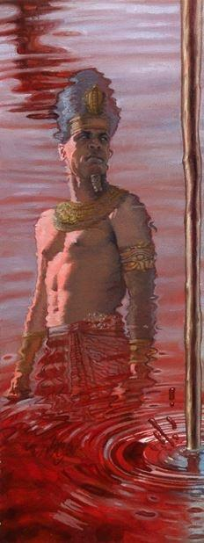
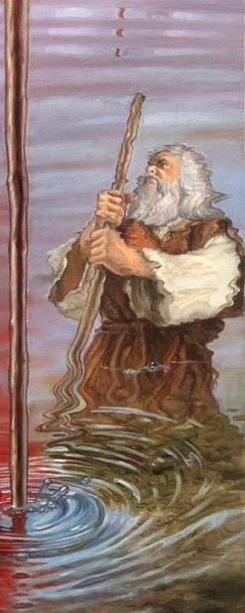
বিপত্তিসমূহ

Slide 9

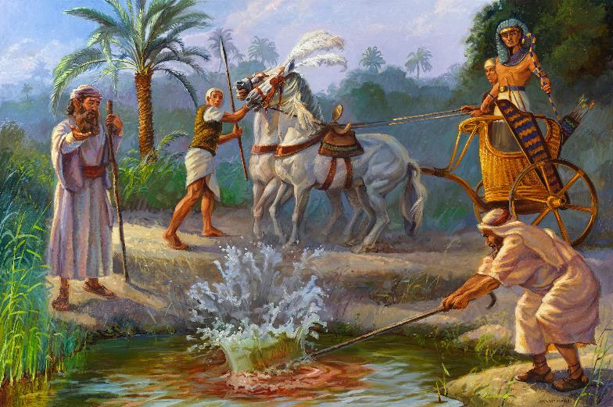
প্রথম বিপত্তি (হালকা): জল রক্তে পরিণত
“সদাপ্রভু এই কথা কহেন, আমি যে সদাপ্রভু, তাহা তুমি ইহাতে জ্ঞাত হইবে; দেখ, আমি আপন হস্তস্থিত যষ্টি দ্বারা নদীর জলে প্রহার করিব, তাহাতে তাহা রক্ত হইয়া যাইবে; ” (যাত্রাপুস্তক 7:17)
হ্যাপি, নীলনদের দেবতা
যাত্রাপুস্তক 7:14-25
নীলনদ ছিল মিশরের প্রাণরসায়ন। কিন্তু জল তো ঈশ্বরই সৃষ্টি করেছেন! জাদুকরেরা অনুকরণ করলেও তারা জল ফিরিয়ে আনতে পারেনি।

Slide 10

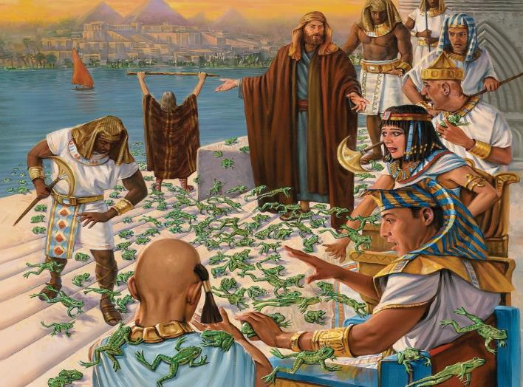
দ্বিতীয় বিপত্তি (হালকা): ব্যাঙ
“পরে সদাপ্রভু মোশিকে কহিলেন, হারোণকে বল, তুমি নদী, খাল ও বিল সকলের উপরে যষ্টিসহ হস্ত বিস্তার করিয়া মিসর দেশের উপরে ভেক আনাও। ” (যাত্রাপুস্তক 8:5)
হেকেট, ব্যাঙের দেবতা
যাত্রাপুস্তক 8:1-15
জাদুকরেরা আবারও অনুকরণ করল, কিন্তু বিপদ রোধ করতে পারল না।

Slide 11
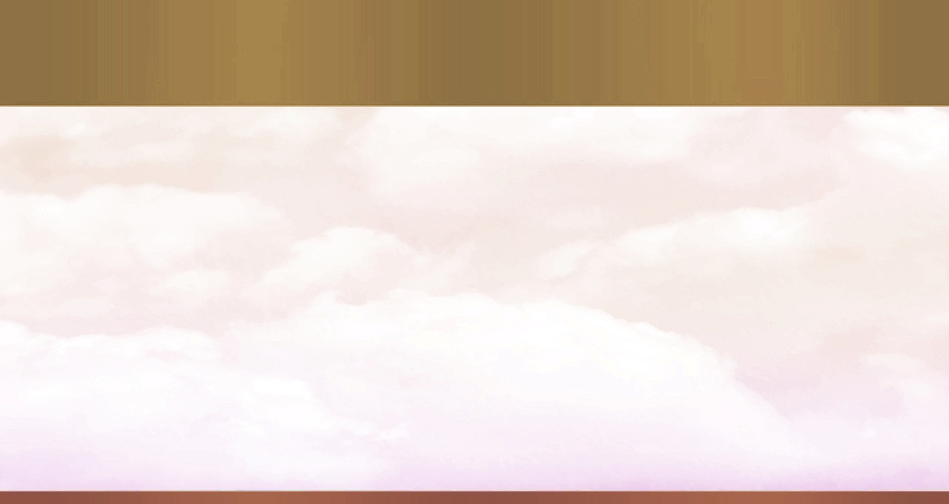
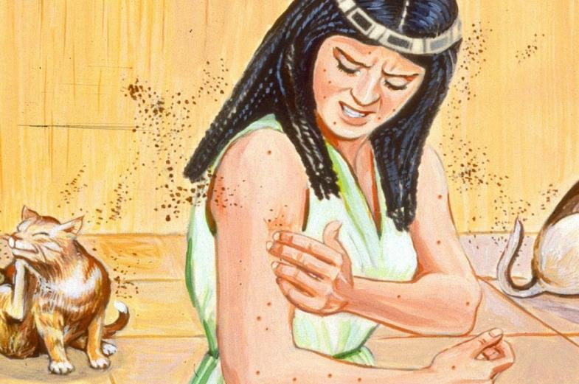
তৃতীয় বিপত্তি (হালকা): ছারপোকা/মশা ।
“পরে সদাপ্রভু মোশিকে কহিলেন, হারোণকে বল, তুমি আপন যষ্টি বিস্তার করিয়া ভূমির ধূলিতে প্রহার কর, তাহাতে সমুদয় মিসর দেশে পিশু/মশা হইবে।” (যাত্রাপুস্তক 8:16)
গেব, পৃথিবীর দেবতা
যাত্রাপুস্তক 8:16-19
মাটির ধুলো থেকে জীবনের সৃষ্টি? এখন আর সন্দেহ ছিল না "এটা ঈশ্বরের আঙুলের কাজ!" (যাত্রাপুস্তক 8:19)। এবং তখন জাদুকররা আর কিছু বলতে পারল না।।

Slide 12

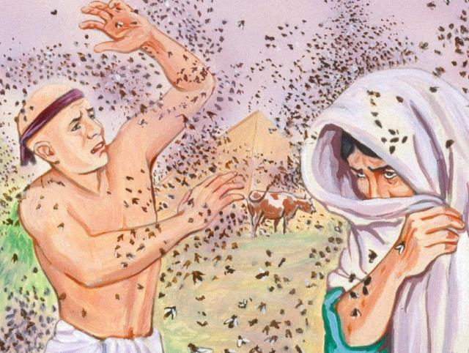
চতুর্থ বিপত্তি (গুরুতর): মাছি
“পরে সদাপ্রভু সেইরকম করলেন, ফরৌণের ও তাঁর দাসেদের বাড়ি মৌমাছির বিশাল ঝাঁক উপস্থিত হল; তাতে সমস্ত মিশর দেশে মৌমাছির ঝাঁকে দেশ ছারখার হল।” (যাত্রাপুস্তক 8:24)
ওয়াচিট, জলাভূমির দেবী।
যাত্রাপুস্তক 8:20-32.
এই প্রথম, ঈশ্বর ইস্রায়েলীয়দের এই বিপত্তি থেকে রক্ষা করলেন।ফরৌণ আলোচনা করতে রাজি হয়েছিল, কিন্তু সে তার প্রতিশ্রুতি রাখেনি।

Slide 13

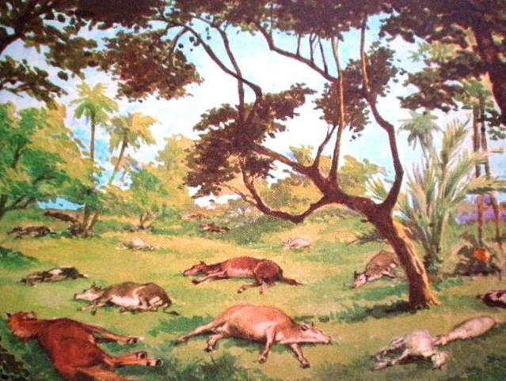
পঞ্চম বিপত্তি (গুরুতর): গবাদিপশুর মৃত্যু
“ক্ষেত্রস্থ তোমার পশুধনের উপর, অশ্বদের, গর্দ্দভদের, উষ্ট্রদের, গোপালের ও মেষপালের উপর সদাপ্রভুর হস্ত রহিয়াছে; ভারী মহামারী হইবে।” (যাত্রাপুস্তক 9:3)
খানুম, সৃষ্টির দেবতা
যাত্রাপুস্তক 9:1-7.
অনেক মিশরীয় দেবতারই পশুর মাথা ছিল, তাই এই বিপত্তি তাদের সবাইকেই অপমান করেছিল।

Slide 14

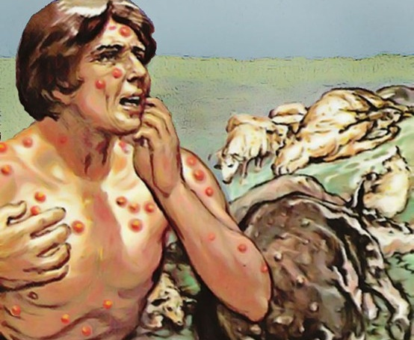
ষষ্ঠ বিপত্তি (গুরুতর): ফোড়া ও ঘা
“তখন তাঁরা ভাটীর ছাই নিয়ে ফরৌণের সামনে দাঁড়ালেন এবং মোশি আকাশের দিকে তা ছড়িয়ে দিলেন, তাতে বা সমস্ত মানুষ ও পশুর গায়ে ক্ষতযুক্ত ফোসকা হল।” (যাত্রাপুস্তক 9:10)
সেখমেট, আরোগ্যের দেবী।
যাত্রাপুস্তক 9: 8-12 .
এমনকি জাদুকরেরাও নিজেদের সুস্থ করতে পারল না (যাত্রাপুস্তক 9:11)। ফরৌণ জানত বিপত্তির উৎস কে, তবুও ঈশ্বরের সামনে মাথা নত করল না। ফলে ঈশ্বর তাকে তার বিদ্রোহের পরিণতি ভোগ করতে দিলেন (যাত্রাপুস্তক 9:12)।

Slide 15

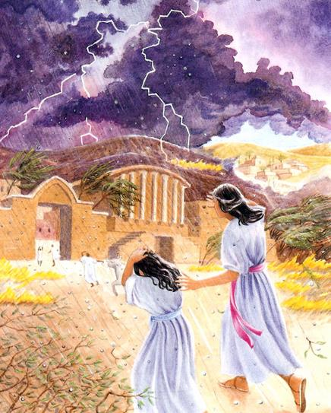
সপ্তম বিপত্তি (ধ্বংসাত্মক): শিলাবৃষ্টি
“দেখ, মিশরের পত্তন হওয়ার সময় থেকে আজ পর্যন্ত যা কখনও দেখা যায় নি, এমন প্রচণ্ড ভারী শিলাবৃষ্টি আমি কাল এই সময়ে বর্ষাব।” (যাত্রাপুস্তক 9:18)
নাট, আকাশের দেবী
যাত্রাপুস্তক 9:13-35.
মিশরীয়দের বিশ্বাসের পরীক্ষা হয়। যারা ঈশ্বরের কথা বিশ্বাস করেছিল, তারা প্রাণ বাঁচাতে পেরেছিল (যাত্রাপুস্তক 9:20)। ফরৌণ নিজের পাপ স্বীকার করলেও, তার অনুশোচনা ছিল ভান (যাত্রাপুস্তক 9:27-30)।
সেথ, ঝড়ের দেবতা

Slide 16

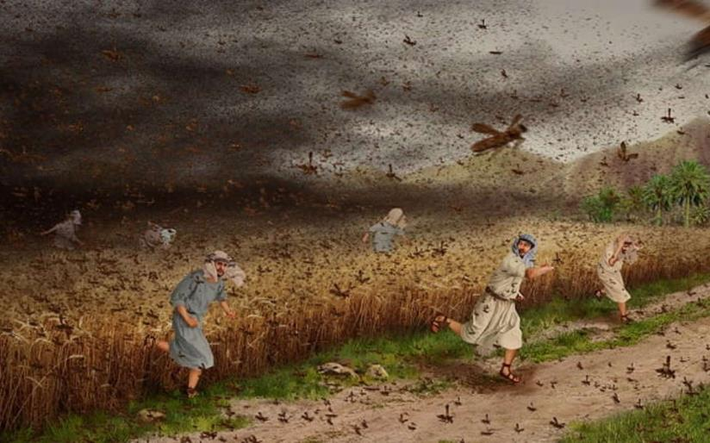
অষ্টম বিপত্তি (ধ্বংসাত্মক): পঙ্গপাল
“কিন্তু যদি আমার প্রজাদেরকে ছেড়ে দিতে রাজি না হও, তবে দেখ, আমি কাল তোমার সীমানাতে পঙ্গপাল আনব।” (যাত্রাপুস্তক 10:4)
নেপার, শস্যের দেবতা
যাত্রাপুস্তক 10:1-20.
পুরো মিশর ধ্বংস হয়ে যাওয়ায়, মিশরীয়রাই ফরৌণের কাছে ইস্রায়েলকে ছেড়ে দিতে অনুরোধ জানিয়েছিল (যাত্রাপুস্তক 10:7)।

Slide 17
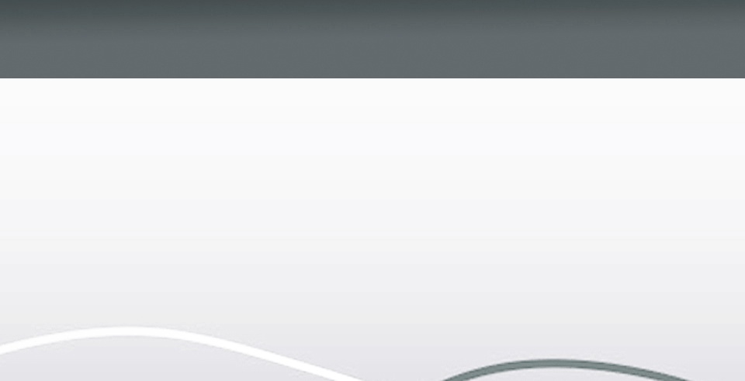
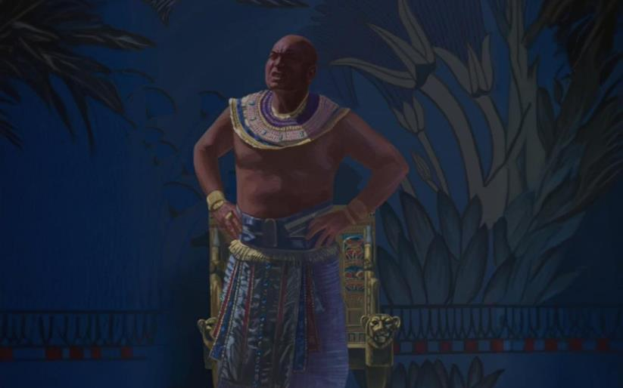
নবম বিপত্তি (ধ্বংসাত্মক): অন্ধকার
“পরে সদাপ্রভু মোশিকে বললেন, “তুমি আকাশের দিকে হাত তোলো; তাতে মিশর দেশে অন্ধকার হবে ও সেই অন্ধকার গাঢ় হবে।” (যাত্রাপুস্তক 10:21)
রা, সূর্যের দেবতা
যাত্রাপুস্তক 10:21-29.
মিশরের জীবন তিন দিন থেমে গিয়েছিল (গোশেন বাদে)। ঈশ্বর ভাবনার জন্য সময় দিয়েছিলেন, কিন্তু ফেরাউন তা পুরোপুরি কাজে লাগায়নি।
প্রতি বিপর্যয়ের মাধ্যমে ঈশ্বর প্রমাণ করছিলেন যে, মিশরের দেবতারা নির্জীব, কিন্তু তিনিই সত্যিকারের সৃষ্টিকর্তা ও সর্বক্ষমতাবান।

Slide 18

EGW (Patriarchs and Prophets, p. 263)
“Before the infliction of each plague, Moses was to describe its nature and effects, that the king might save himself from it if he chose. Every punishment rejected would be followed by one more severe, until his proud heart would be humbled, and he would acknowledge the Maker of heaven and earth as the true and living God. The Lord would give the Egyptians an opportunity to see how vain was the wisdom of their mighty men, how feeble the power of their gods, when opposed to the commands of Jehovah. He would punish the people of Egypt for their idolatry and silence their boasting of the blessings received from their senseless deities. God would glorify His own name, that other nations might hear of His power and tremble at His mighty acts, and that His people might be led to turn from their idolatry and render Him pure worship.”

